Slide 1
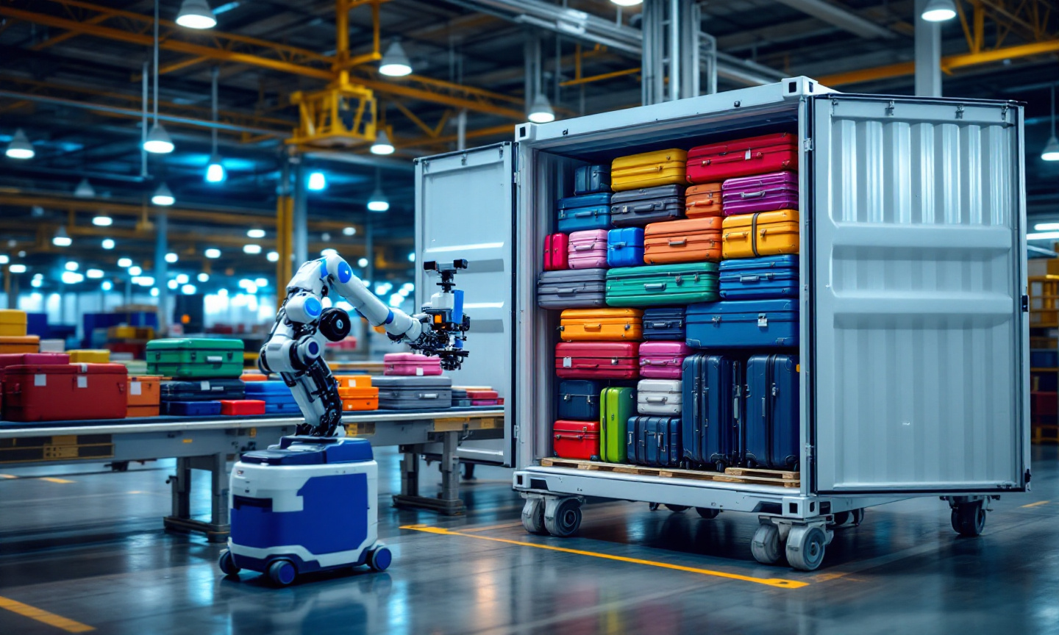
ULD 적재 최적화를 위한 POC 개발
2025. 8. 27
박정우

Slide 2
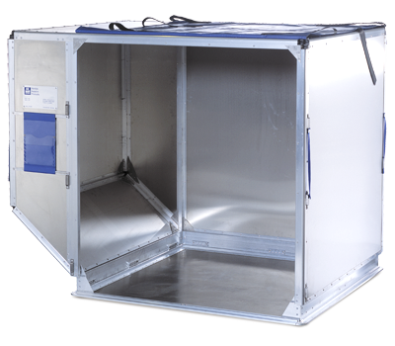

Contents
배경 및 목적
Git의 개요 - 핵심 기능과 활용
클라우드 개발 환경의 구축
실험 워크플로우의 진행 과정
강화 학습의 개요 – 액터/평론가 방법, PPO
액터/평론가 - PPO 동작의 개요
3D-Bin Packing 코드 전체의 구조
실행 파이프라인 및 데이터 흐름
SOTA 논문 vs 코드베이스 비교

Slide 3


1. 배경 및 목적 – 기존 과제 제안서에서 인용
공항 수하물의 수작업 적재 처리로 인한 인력관리, 산업안전, 작업효율저하 등의 문제를 해결하기 위한
AI 기술을 활용한 ULD 자동 적재 시스템 도입
작업자 이탈
작업자
안전/보건
이슈 발생
ULD 적재의
자동화 시스템
도입
물동량 증가
적재 속도 개선
사업
추진
필요성
작업 환경
개선 요구
반복되는 하중물의 적재 및 이송 작업으로 작업자 이탈 반복
수작업 환경으로 작업자의 안전 및 보건 관리에 대한 문제 발생
물동량 지속 증가로 인한 작업 조건 개선 및 효율화 필요
ULD 적재 방식의 무인화
AI기반 적재 자동화 및 효율화
이상상황 자동 감지 처리
적재 이력관리의 자동 연계 처리
전문성
(Professionalism)
AI 및 자동화 기반 기술 활용
무인 운전 방식
ULD 이송 및 적재 자동화
자동화
(Automation)
사업
추진
방향
최적화
(Optimization)
이상상황에 대한 자동 검지
공항물류 시스템과 자동 연계
작업중단 방지를 위한 이중화
효율화
(Efficiency)

Slide 4
Git 개요 - 핵심 기능과 활용
안전한 실험
시간 여행
실험적인 시도를 하면서도
안전하게 작업
과거 시점으로 돌아가서
프로젝트의 이전 상태를 검토
그래픽 사용자 인터페이스
평행 우주
시각적 도구를 사용하여 git과 상호 작용
여러 버전의 코드를
동시에 관리하고 작업
명령줄 인터페이스
명령을 통해 git과
상호 작용

Slide 5
Git의 기본 기능 - 타임캡슐
“커밋(commit)”
커밋은 현재 상태를
타임캡슐에 담는 과정
설명 메시지
Git의 타임캡슐 개념
변경 내용을 기록
이전 상태로 복귀
이전 상태로 돌아갈 수
있는 기능을 제공

Slide 6
Git의 고급 기능 - 브랜치 활용
버전 관리 시스템
브랜치 생성
프로젝트 변경 사항을 추적 및 검토하는 도구
실험적 작업을 위해
새로운 작업 공간을 만드는 과정
개발과정의
유연성 및 효율성
브랜치 병합
브랜치 전환
변경 사항을
메인 브랜치에 통합
다른 작업 환경으로
이동
브랜치에서 작업
및 변경사항 커밋
독립적인 변경을 수행 후
브랜치에 변경사항 저장

Slide 7
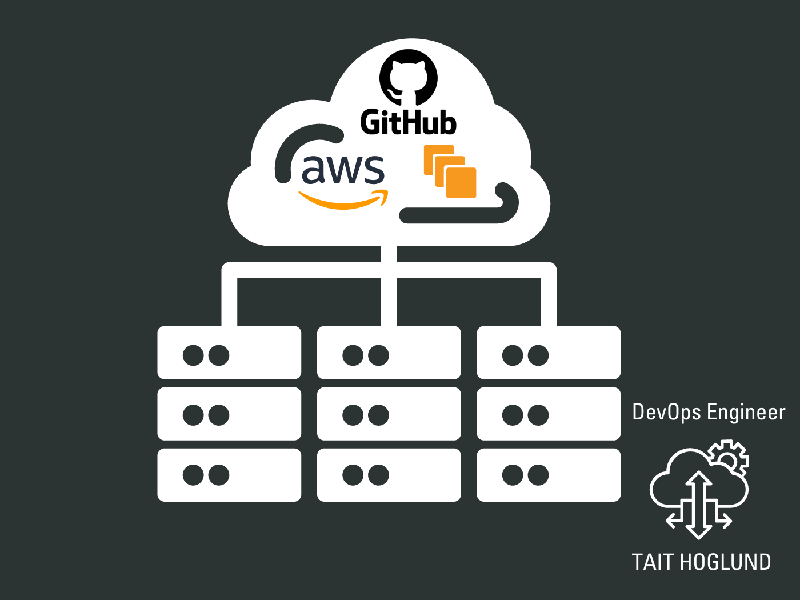


클라우드 개발 환경의 구축
클라우드
서버 1
(git 저장소)
자동화
(.sh 파일)
⑤코드 다운로드
(git pull)
④코드 업로드
(git push)
⑥결과 검토
및 코드 수정
③코드 실행
①코드 업로드
(git push)
②코드 다운로드
(git pull)
로컬
컴퓨터
클라우드
서버 2
(kamp)
GPU

Slide 8

자동화 스크립트 - 실험 워크플로우의 진행 과정
결과 커밋
모든 변경사항과 결과를 Git에 추가하고 커밋하여 공유한다
5
통합 테스트
전체 시스템 테스트를 수행하고 GPU 자원을 활용 하여 성능을 평가한다
4
실험 실행
AI 모델 학습 또는 테스트를 실행하고 결과를 파일에 저장한다
3
실험환경 준비
실험을 위한 Python 패키지를 설정하고 GPU 가용성을 확 인
2
저장소 동기화
GitHub에서 코드를 가져오고 지정된 브랜치로 체크아웃 하여 로컬 환경을 준비
1

Slide 9

강화 학습의 개념
“ 시행 착오를 통해
보상이 좋았던 행동은 더 하고,
보상이 적었던 행동은 덜 하며
발전하는 과정 ”
쉬운
버전
“ 순차적 의사결정 문제에서
누적 보상을 최적화 하기 위해
시행 착오를 통해 행동을 교정하며
학습하는 과정 ”
인간의 지식 없이
인간을 뛰어넘다
정확한
버전

Slide 10
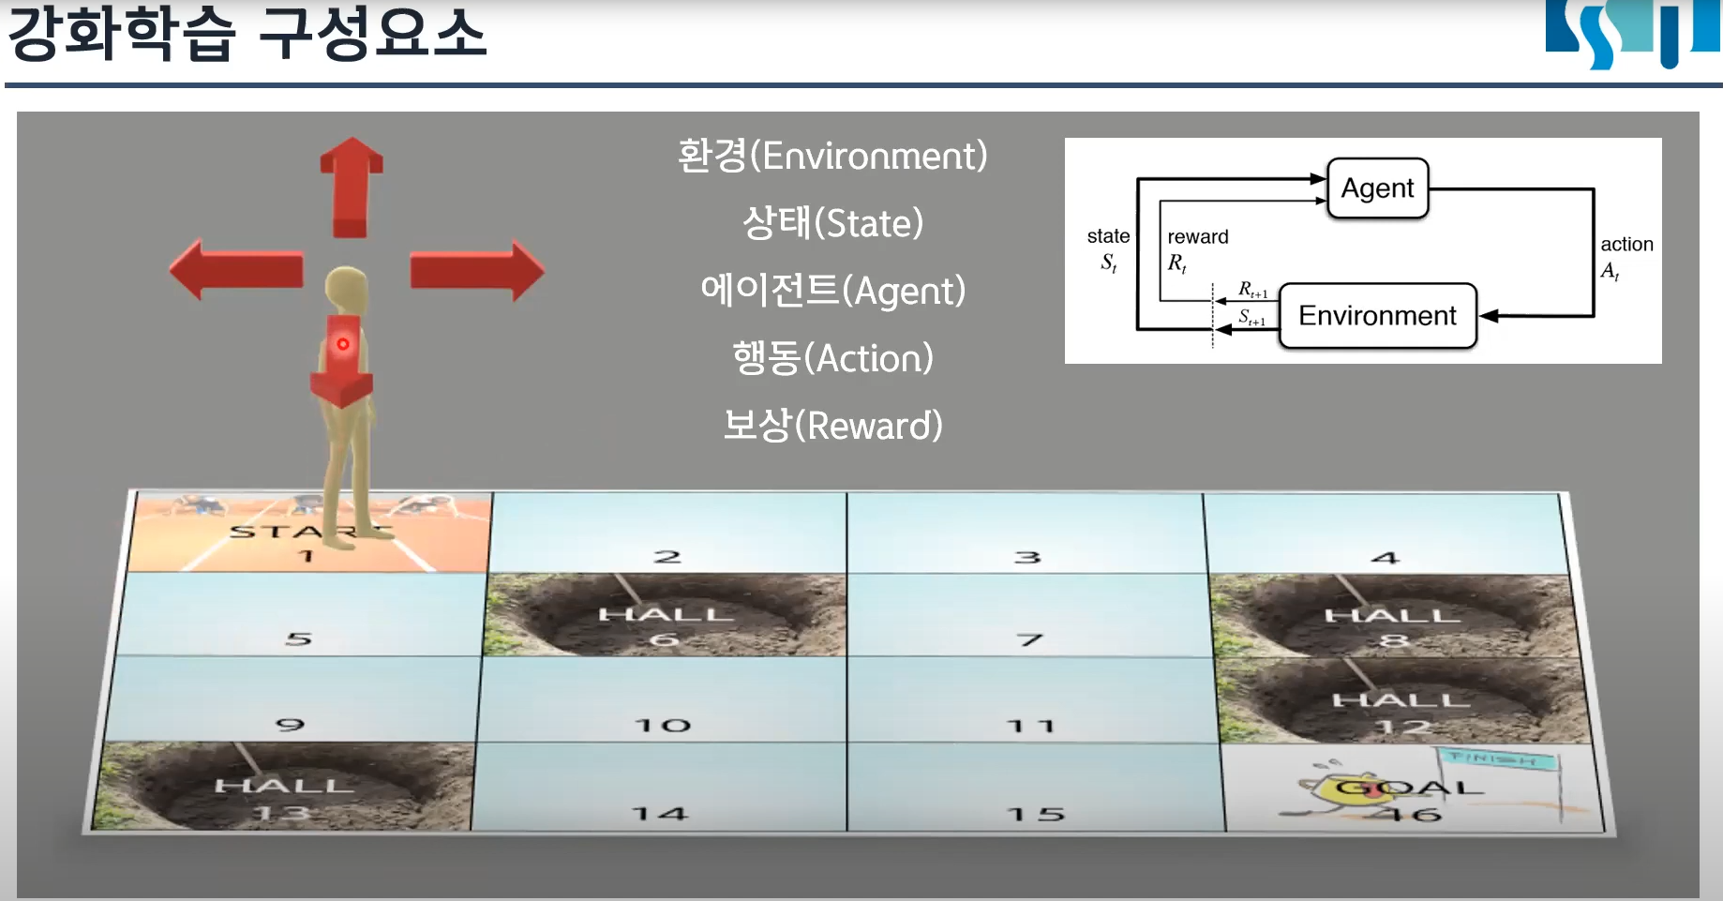
에이전트
환경으로부터 현재 시점 t에서의 환경에 대한 정보 𝑠_{𝑡}와 보상 𝑟_{𝑡} 를 받음
𝑠_{𝑡}를 바탕으로 어떤 행동을 해야
할지 결정
결정된 행동 𝑎_{𝑡}를 환경으로 보냄
환경
에이전트로부터 받은 행동 𝑎_{𝑡}를
통해 상태 변화를 일으킴
그 결과, 상태는 𝑠_{𝑡} -> 𝑠_{𝑡+1}로 바뀜
에이전트에게 줄 보상 𝑟_{𝑡+1}도 함께 계산
𝑠_{𝑡+1}과 𝑟_{𝑡+1}을 에이전트에게 전달
- 관측치
일정한 주기
마다 반복

Slide 11
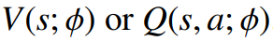
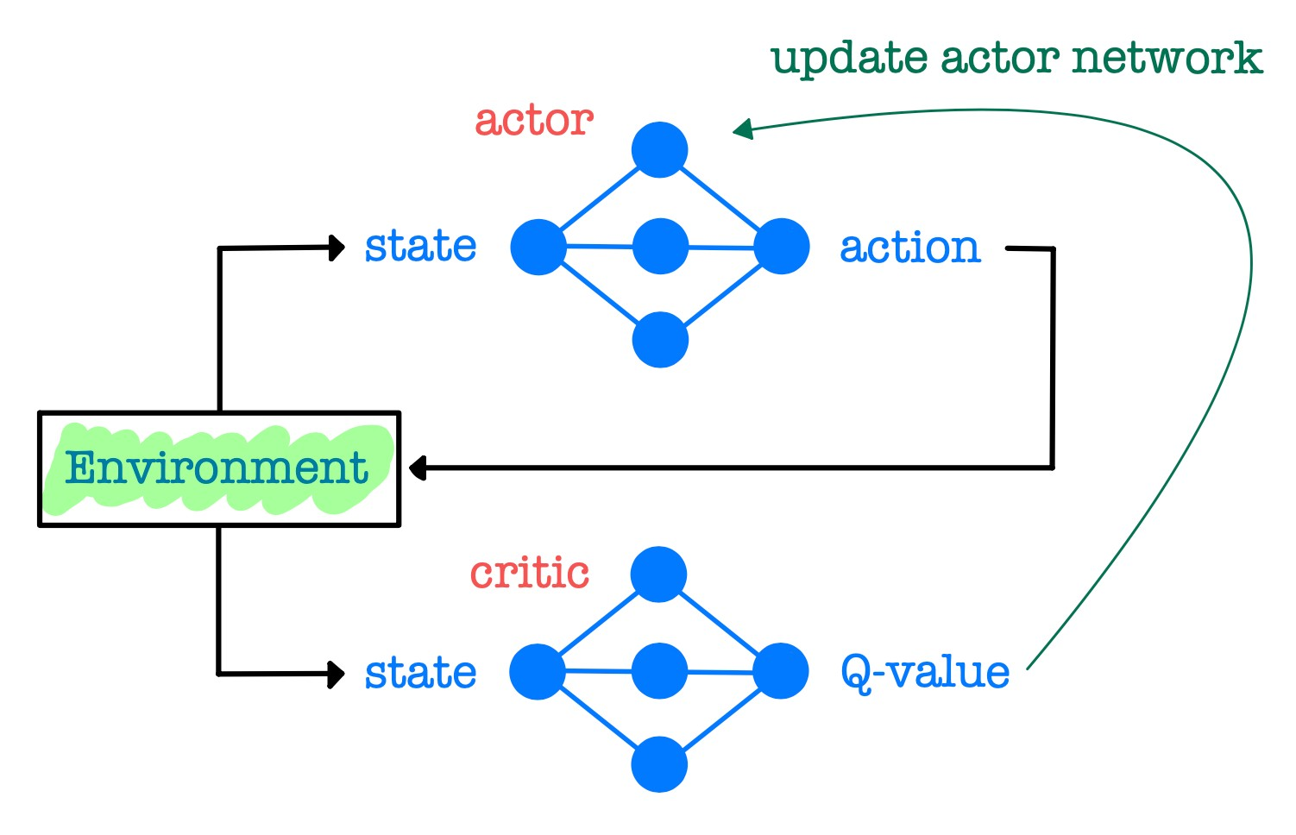
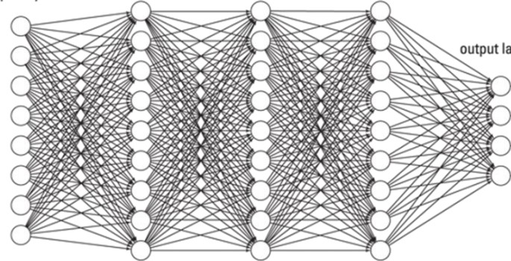
액터-평론가 방법
액터-평론가 방법은 두 개의 네트웍으로 구성 :
평론가 네트웍은 가치함수 에 대한 파라미터 를 업데이트함
액터 네트웍은 정책 그래디엔트 ∇_{θ} J(θ)를 사용하여 정책 π_{θ}(a | s) 에 대한 파라미터 θ 를 업데이트함
정책과 더불어 추가로 가치함수를 학습하는 것은 분산을 줄이기 위해
기준선 강화에서처럼 가치함수를 알면 정책 업데이트에 도움이
될 수 있으므로 유용함
실제로는 평론가와 액터가 네트웍을 공유하되,
각자의 가중치 파라미터 와 θ 를 사용함
𝑉(𝑠; 𝜙)
𝑠
𝜋(𝑎|𝑠; 𝜃)

Slide 12
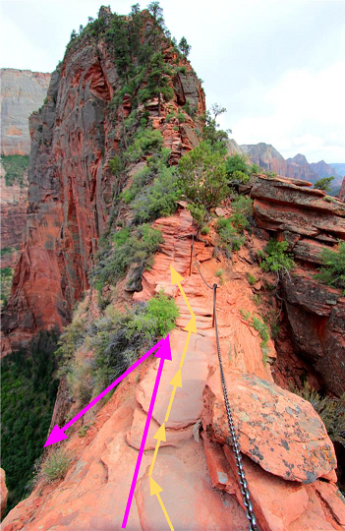
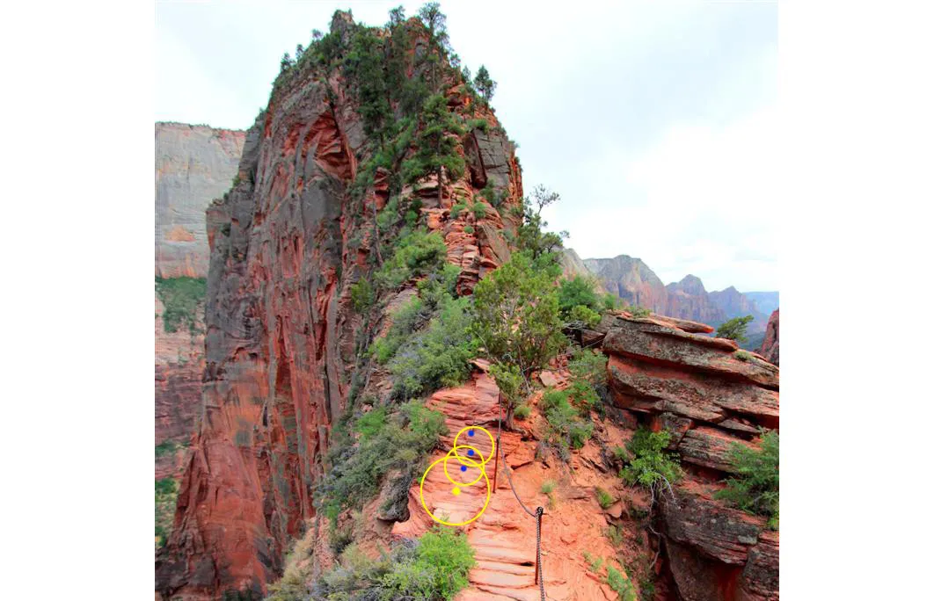
Proximal Policy Optimization (PPO) - 개념
정책 업데이트에서 너무 큰 단계를 밟으면?
"절벽에서 떨어지는"(나쁜 정책을 얻는) 결과를 초래하여
회복하는 데 오랜 시간이 걸리거나 전혀 불가능할 수도 ..
각 학습 에포크에서 정책이 변경되는 정도를 제한하여
정책의 학습 안정성을 개선하자
(정책 업데이트가 너무 커지는 것을 방지하고자 함)
현재 정책이 이전 정책과 비교하여 얼마나 바뀌었는지
현재 정책과 이전 정책 간의 비율을 계산하여 측정
구조는 고전적인 액터-평론가 프레임워크를 따름
두 가지 주요 최적화 방법
경사 하강법과 같은
라인 써치
신뢰 영역 방법
12 / 163

Slide 13
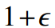
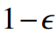
PPO의 직관적 설명
: PPO는 액터-평론가 방법론을 기반으로 하되,
정책 업데이트의 안정성을 크게 개선한 알고리즘
L^{CLIP}
min 상한
선
( )A
A
> 0
Clipped
1 A
새로운 정책과 기존 정책 간의 확률 비율이
(1 — ε)과 (1 + ε) 범위를 벗어나면
=> 어드밴티지 함수를 잘라/눌러 준다
0
r (:정책 비율)
rA
min 하한
선
A
< 0
( )A
A
Clipped

Slide 14
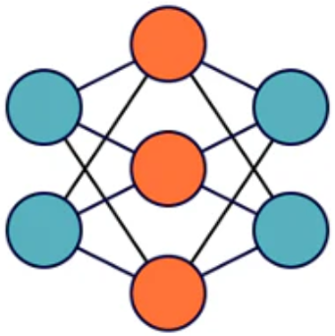
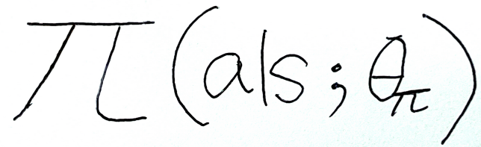

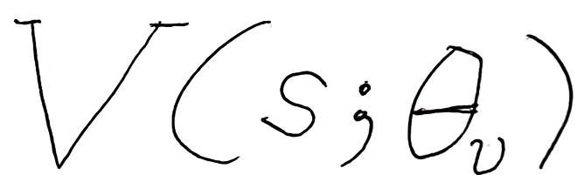
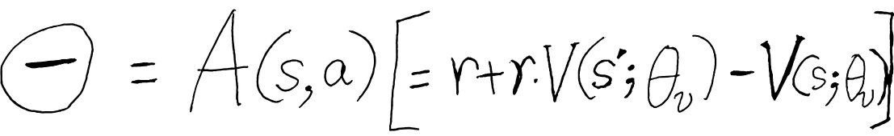
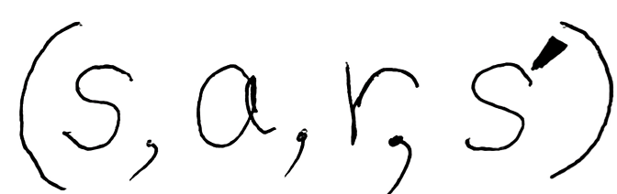
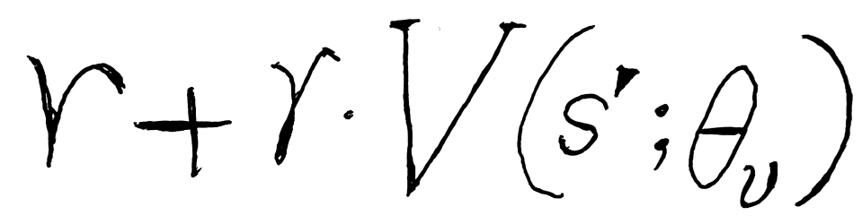
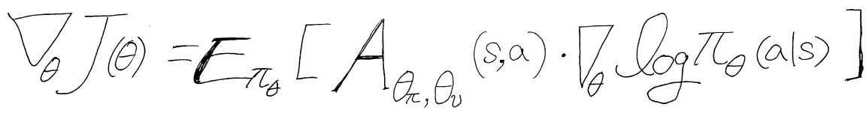
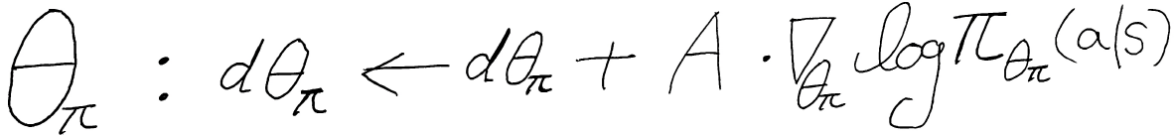
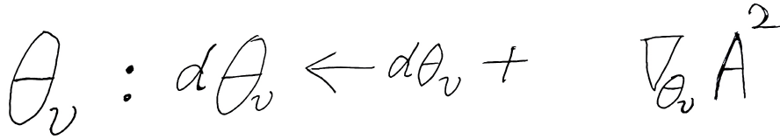
액터평론가-PPO 동작의 개요
액터
a
액터의 강화에 사용
s
오차 역전파
예측
시간차 에러
:어드밴티지
r s’
평론가
궤적
정답
액터의 강화(reinforce )
정책망
J를 최대화
가치망
MSE오차
를 최소화

Slide 15
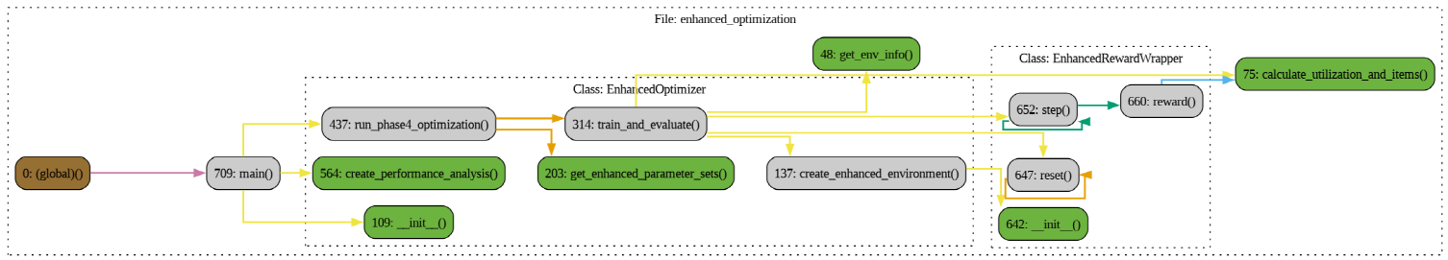
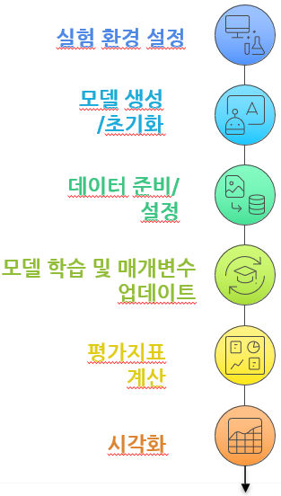
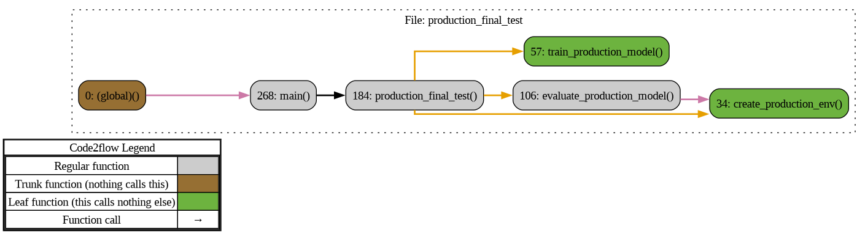
3D Bin Packing 코드 전체의 구조

Slide 16
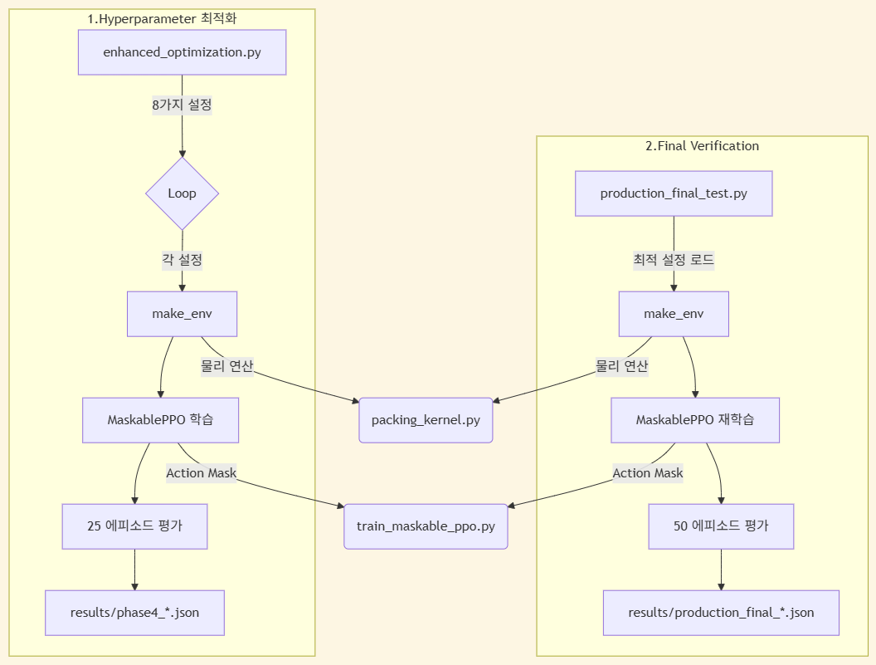
실행 파이프라인 및 데이터 흐름
탐색·비교
최종 검증
최적의 AI 모델 설정을 찾고(1단계)
→
그 설정으로 실제 사용할 최종 모델을 만들어 검증(2단계)

Slide 17
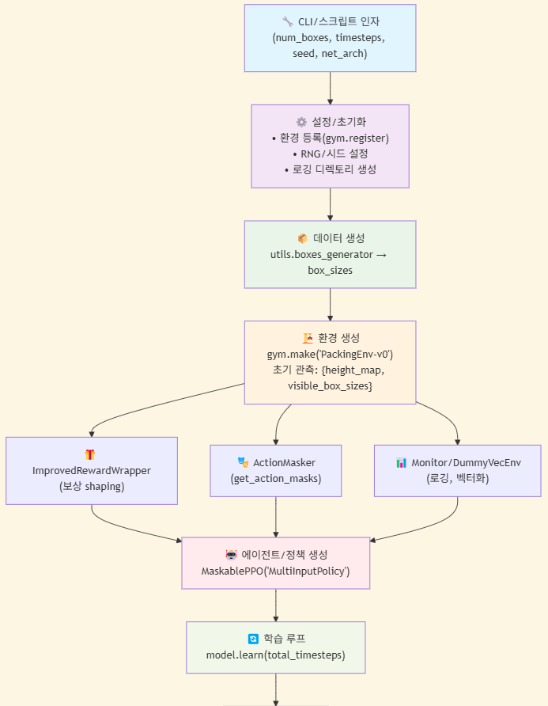
실행 파이프라인 및 데이터 흐름
박스 리스트(box_sizes) 생성
마스킹을 지원하는 PPO 에이전트 생성

Slide 18
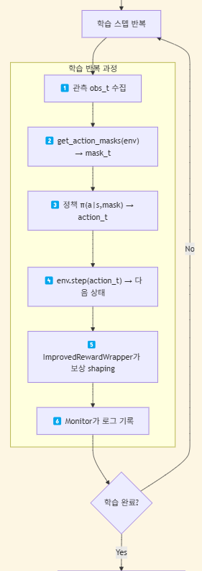
실행 파이프라인 및 데이터 흐름
무효인 액션의 확률 0 처리

Slide 19
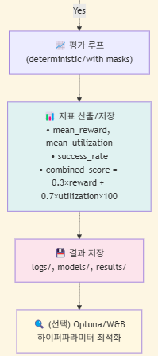
실행 파이프라인 및 데이터 흐름
각 trial이 위의 “설정→데이터→환경→학습→평가” 파이프라인을 반복 수행

Slide 20
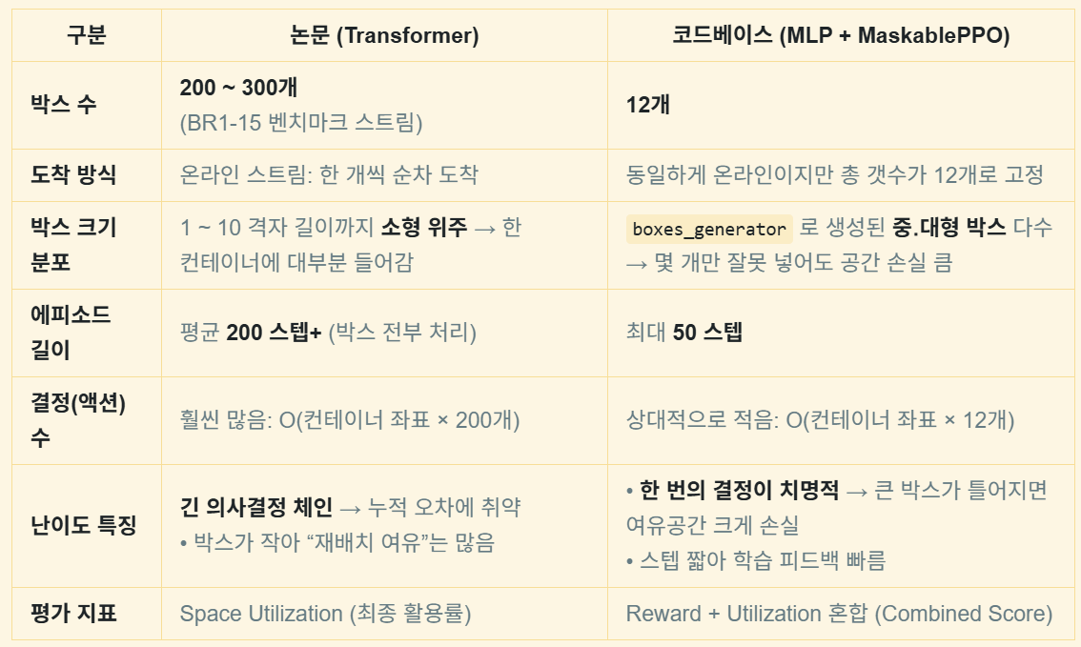
SOTA 논문 vs 코드베이스 비교 - 박스 개수 ‧ 난이도 차이

Slide 21
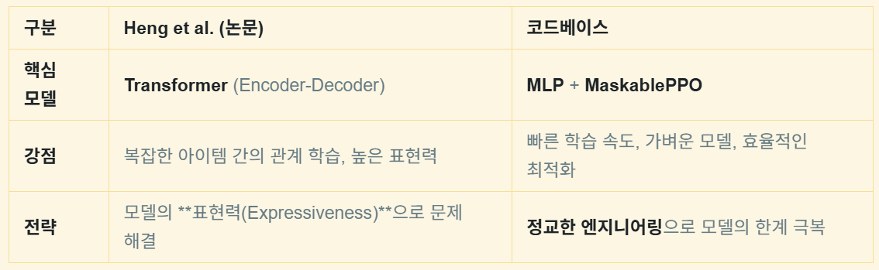
SOTA 논문 vs 코드베이스 비교 - 접근방식의 차이
Transformer라는
강력한 모델을
통해 성능의 상한선을
제시
MLP 경량 모델의 채택, 액션 매스킹, 정교한 보상 설계 및 체계적인 하이퍼파라미터 최적화를 통해 성능을 극한으로 끌어올리는 실용적 접근

Slide 22
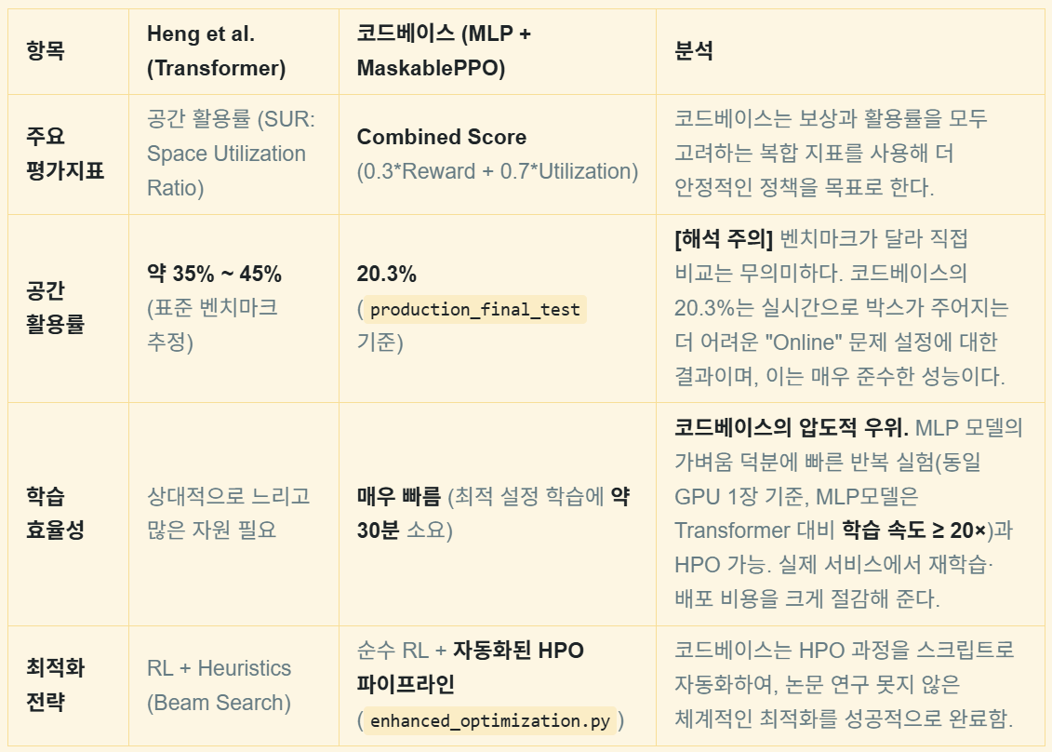
SOTA 논문 vs 코드베이스 비교 - 정량적 성능

